Slide 1





ForMusic音乐播放器
制作小组组长：秦绍恒
成员：马宇航、张驰、刘长贺、苟蓓蕾

Slide 2

目 录
01
总述
02
分析讲解1
CONTENTS
03
分析讲解2
04
分析讲解3
05
分析讲解4

Slide 3
01
总述
汇报人：秦绍恒

Slide 4

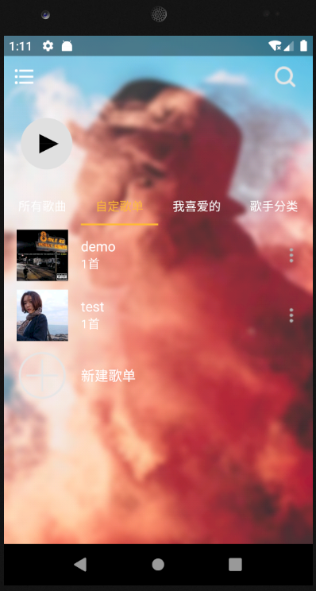
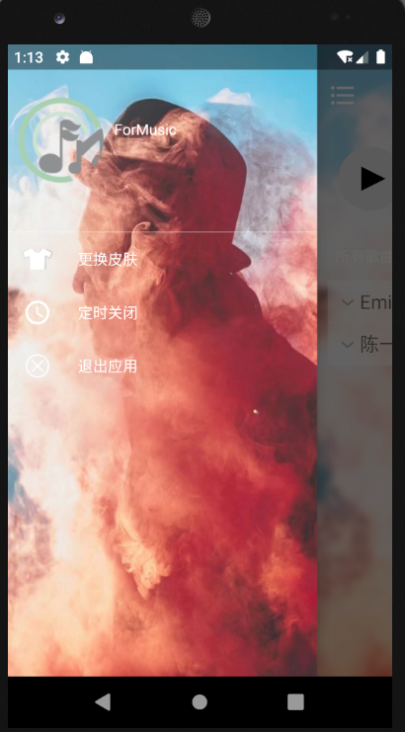
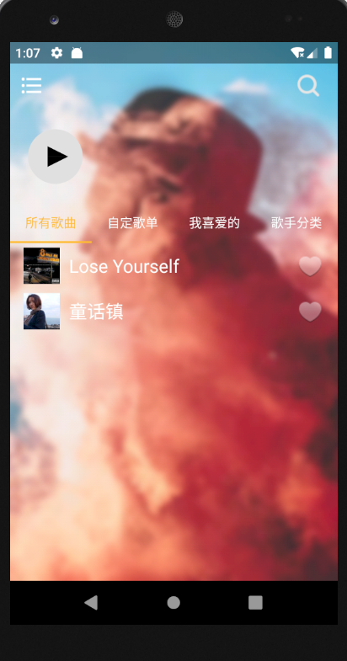
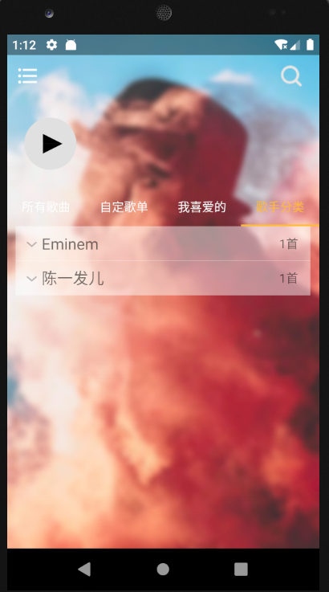

Slide 5
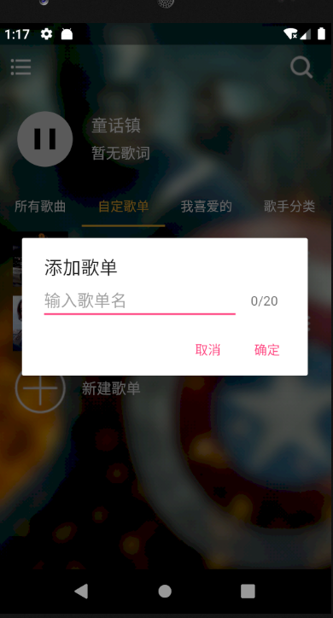
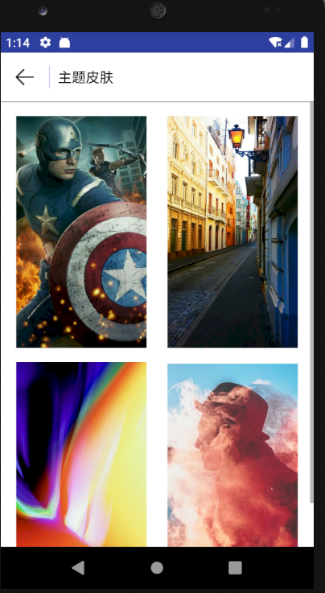
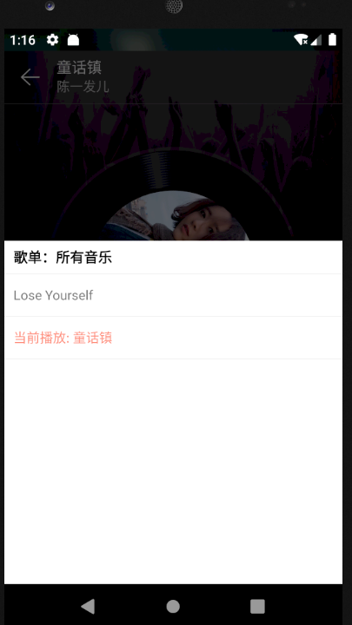
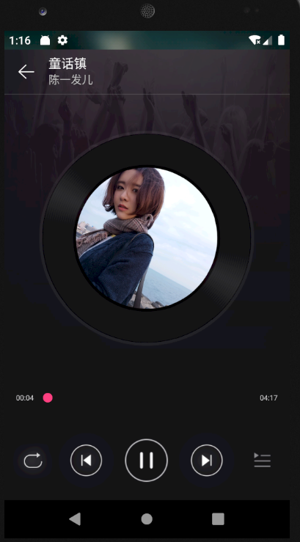
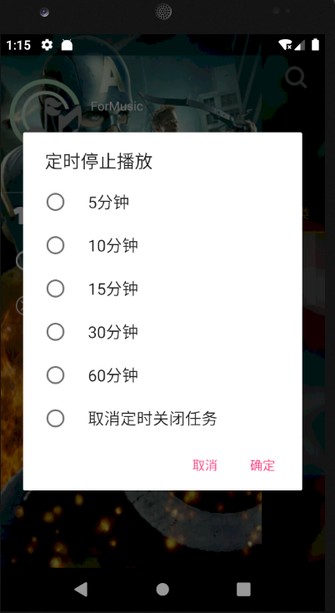

Slide 6
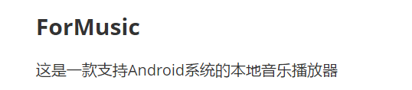
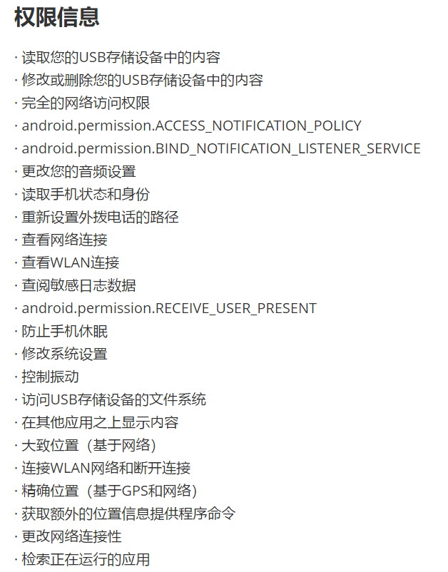
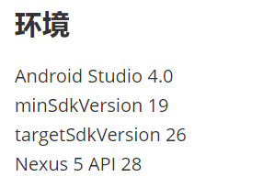

Slide 7
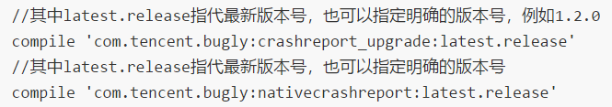
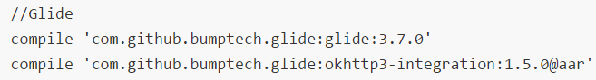
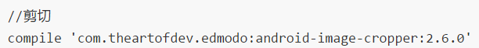
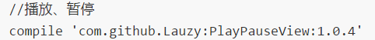
第三方库
fastjson：用于Json解析
Glide：图片加载框架
Bugly：用于统计闪退、ANR异常情况，以及更新软件
ButterKnife：依赖注入框架
circleImageView：圆形ImageView
OkHttp：网络框架
android-image-cropper：用于图片裁剪
PlayPauseView：按钮播放暂停动画

Slide 8
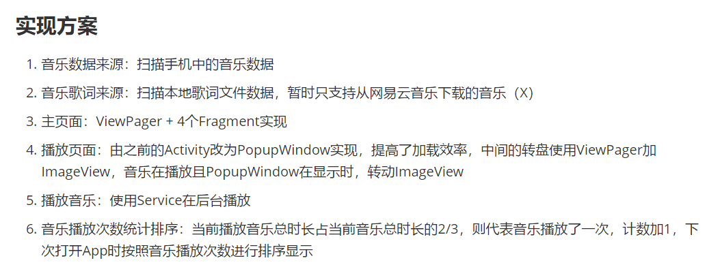
项目概述

Slide 9
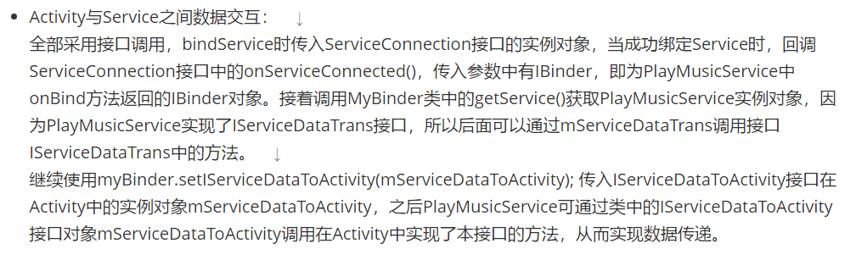
数据交互
延迟符号

Slide 10
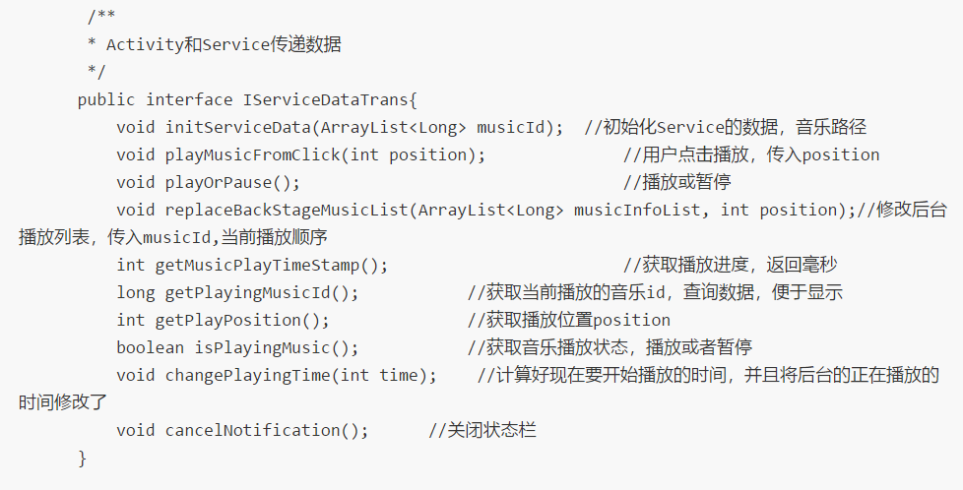
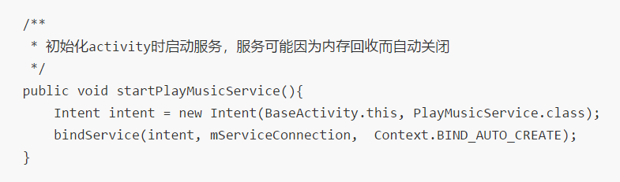

Slide 11
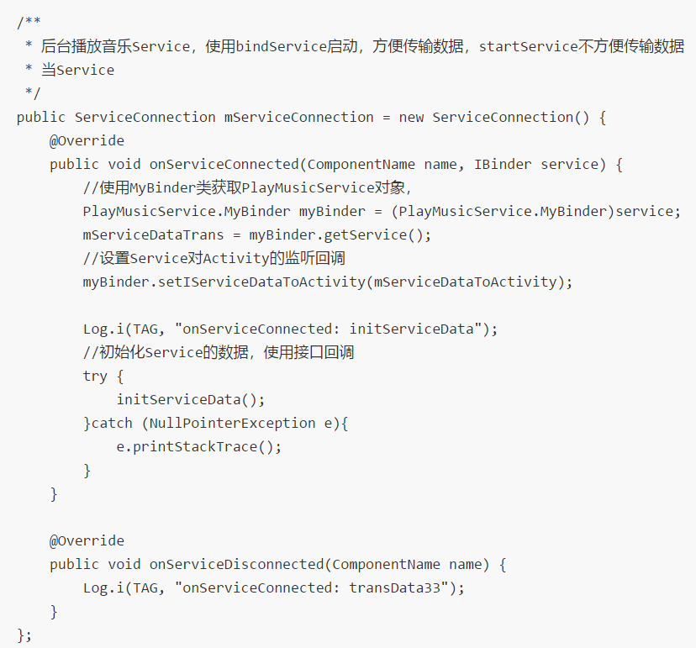

Slide 12
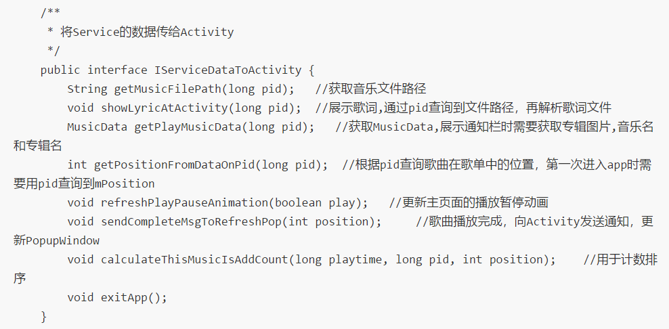

Slide 13
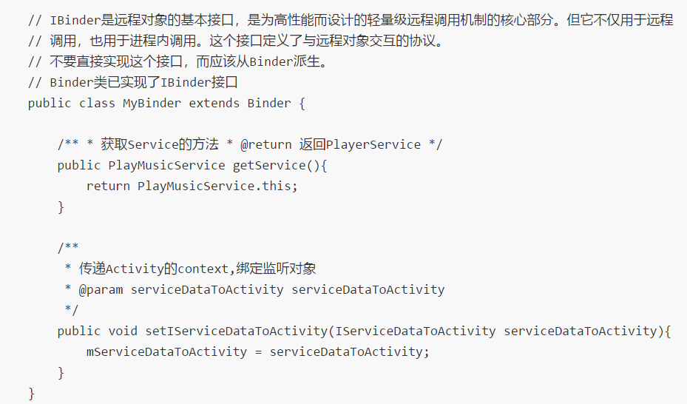

Slide 14
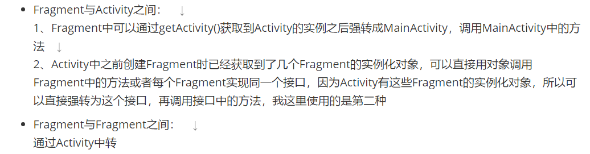

Slide 15
02
分析讲解
汇报人：刘长贺

Slide 16
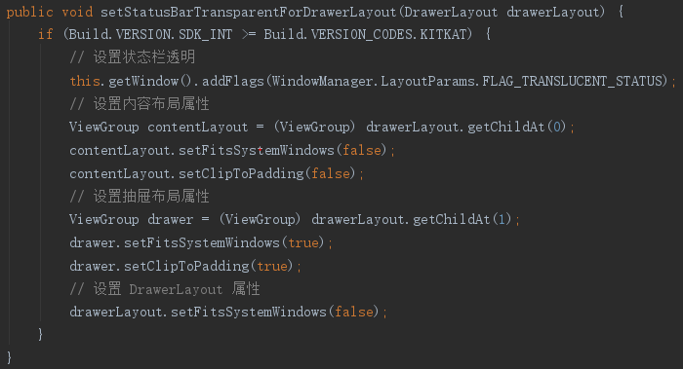
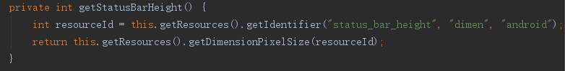
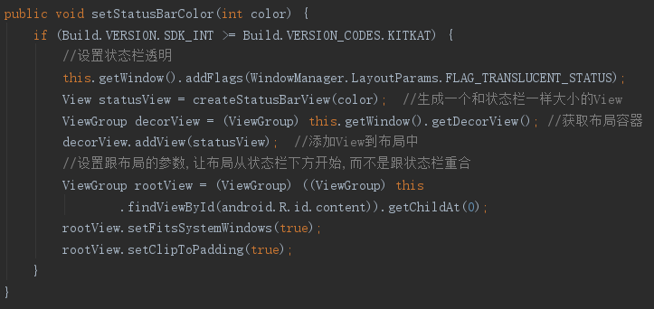
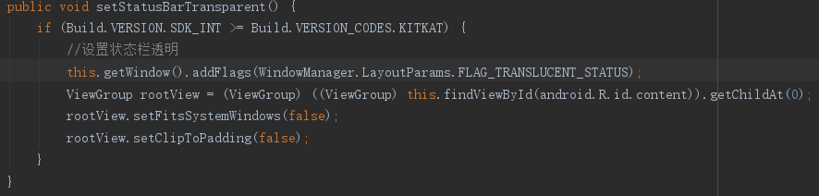
Base Activity
设置状态栏

Slide 17
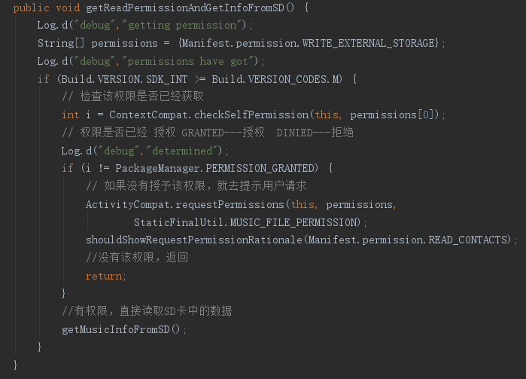
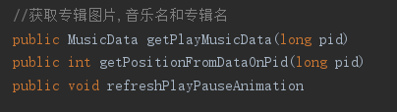
Base Activity

Slide 18
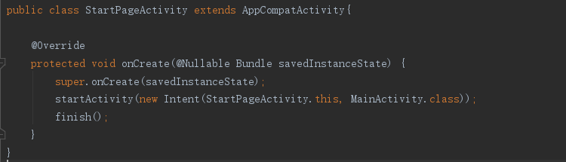
Start Page Activity

Slide 19
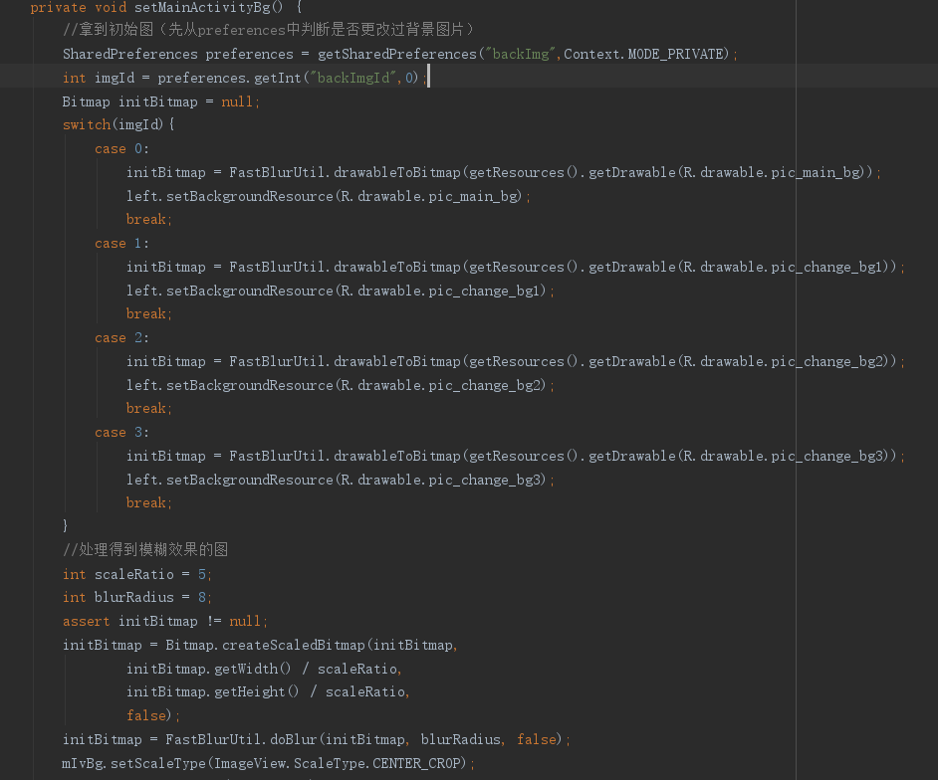
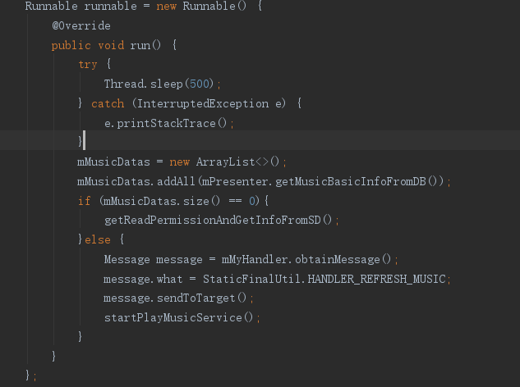
Main Activity

Slide 20
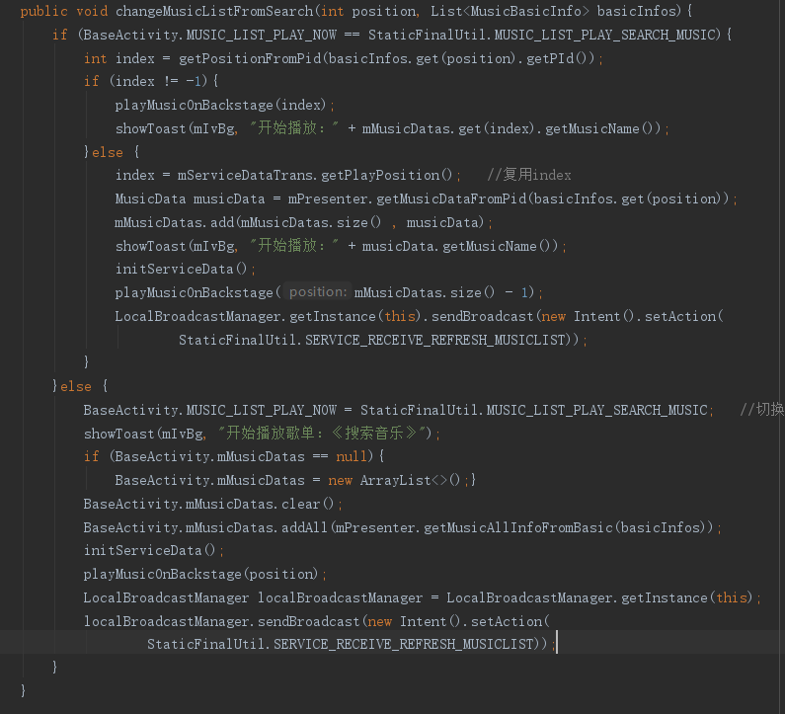
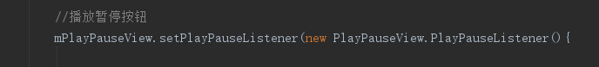
Main Activity

Slide 21
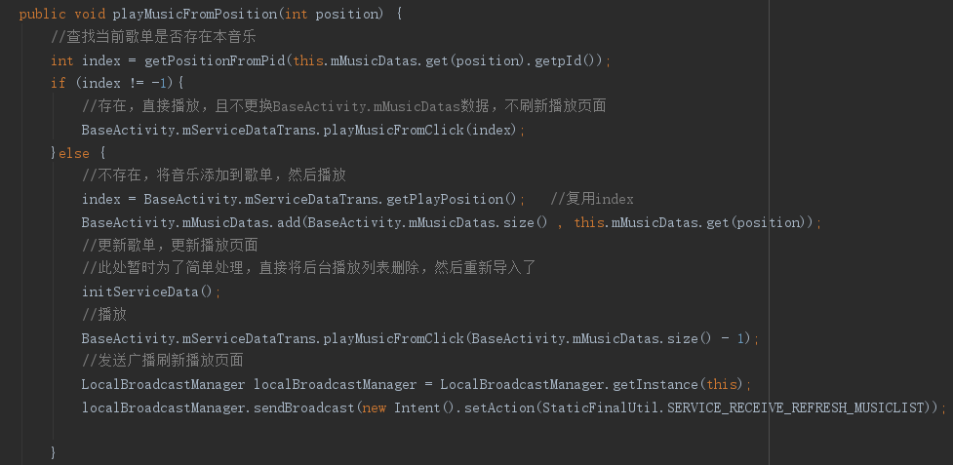
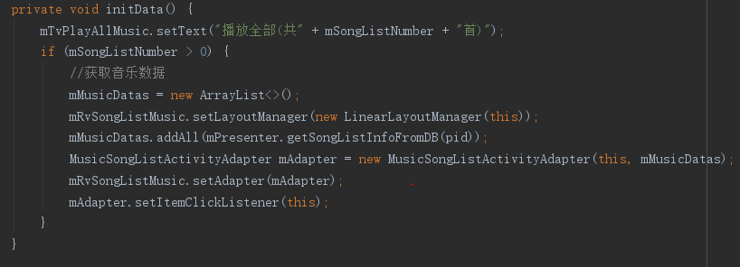
Change Back Activity

Slide 22
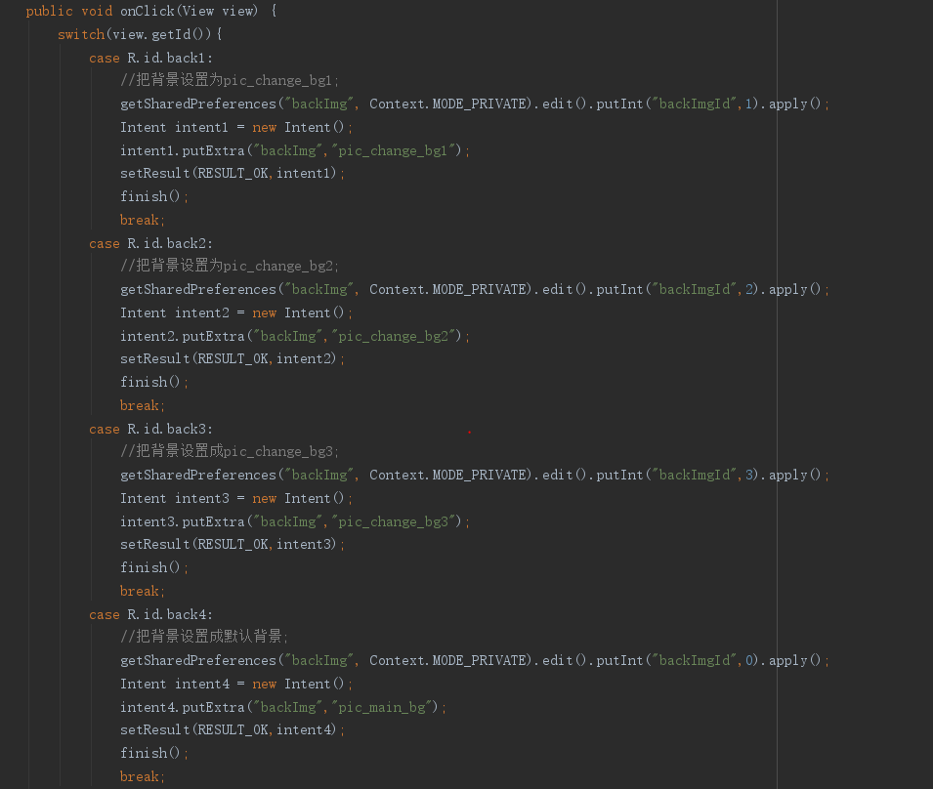
Change Back Activity

Slide 23
03
分析讲解
汇报人：苟蓓蕾

Slide 24
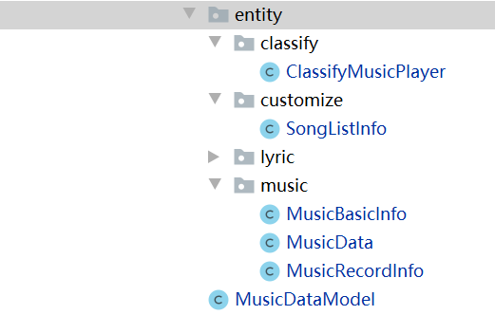
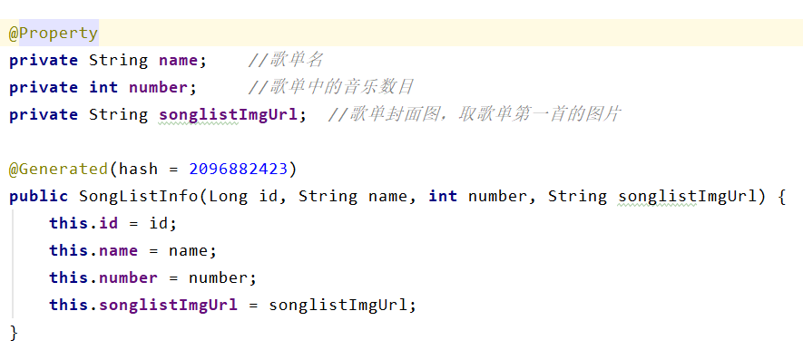
初始化实体类和方法

Slide 25
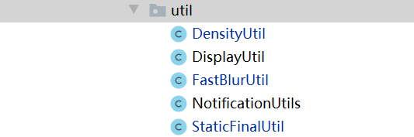
工具类的实现

Slide 26
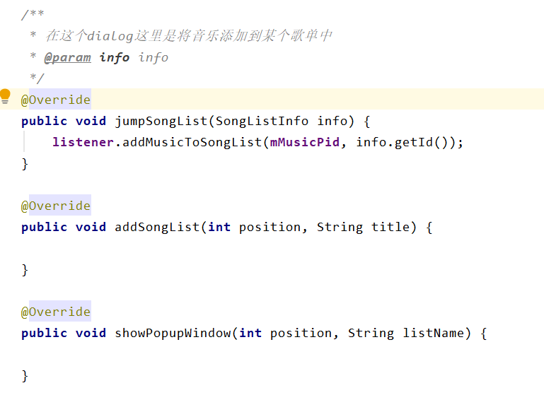
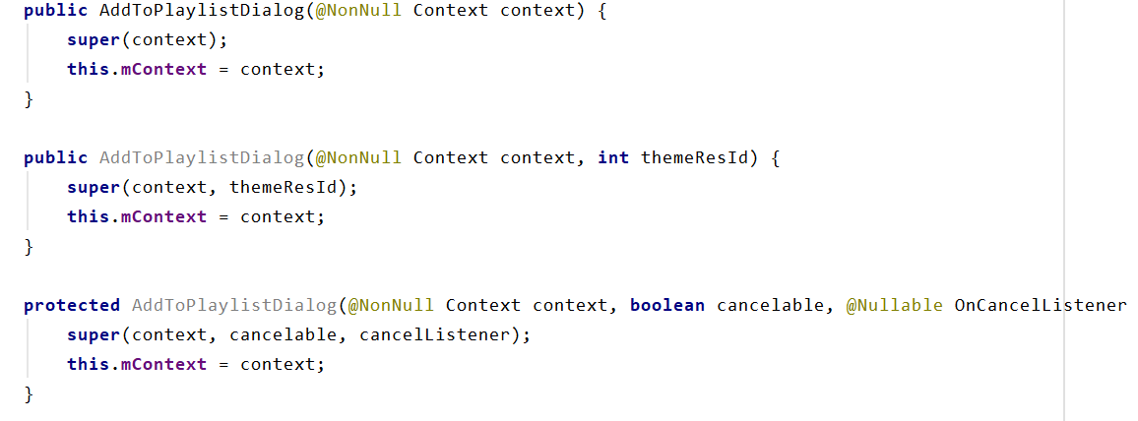
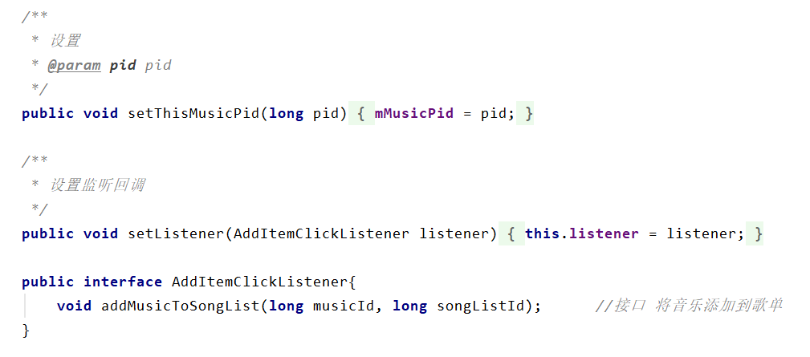
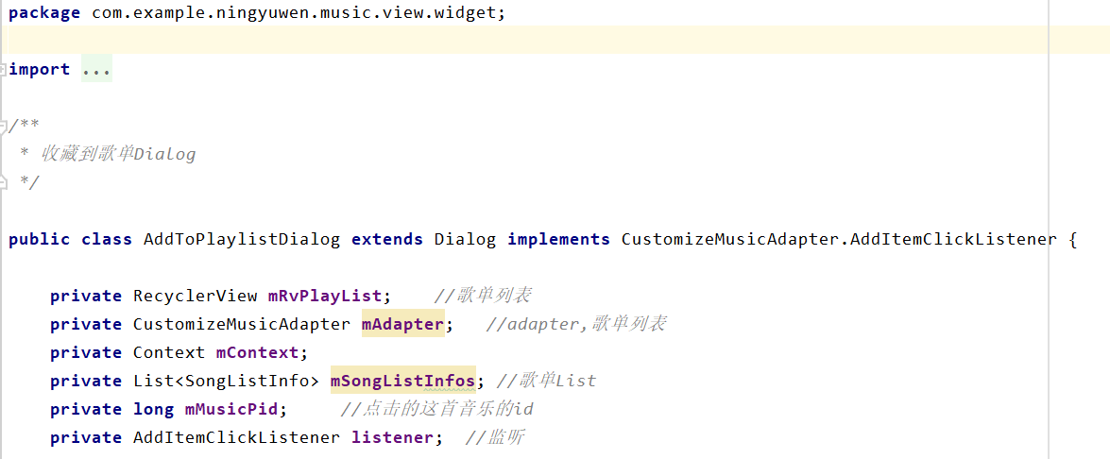
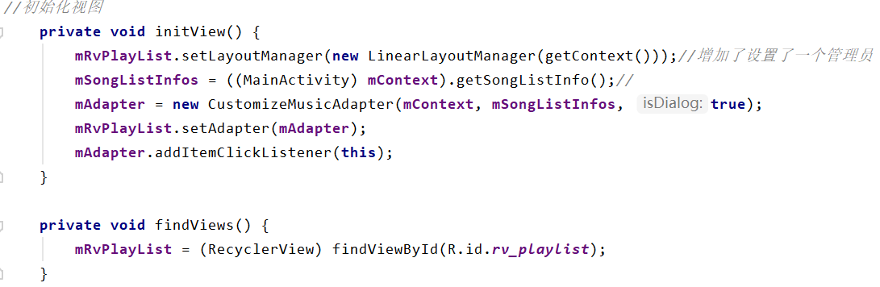
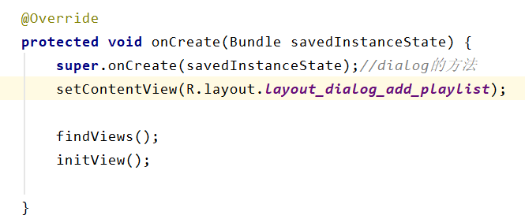
通过弹窗等实现操作

Slide 27
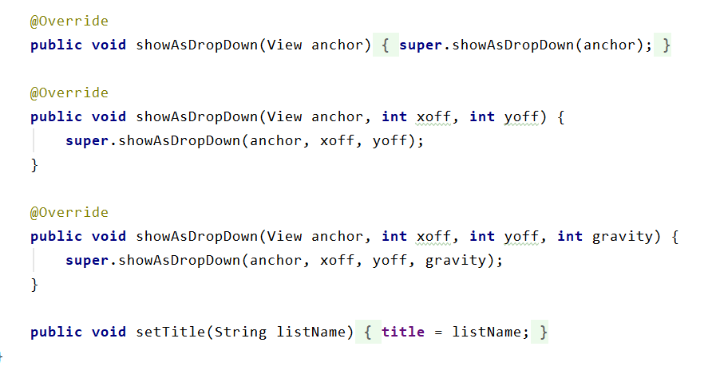
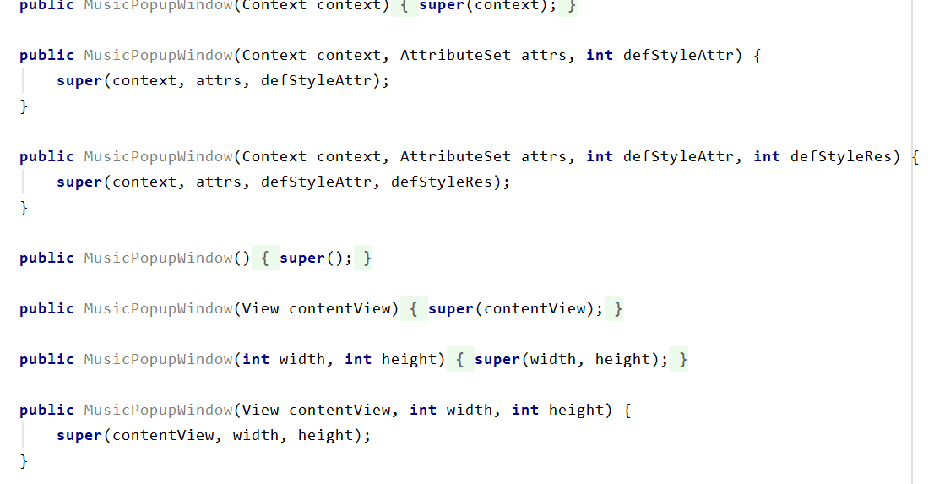
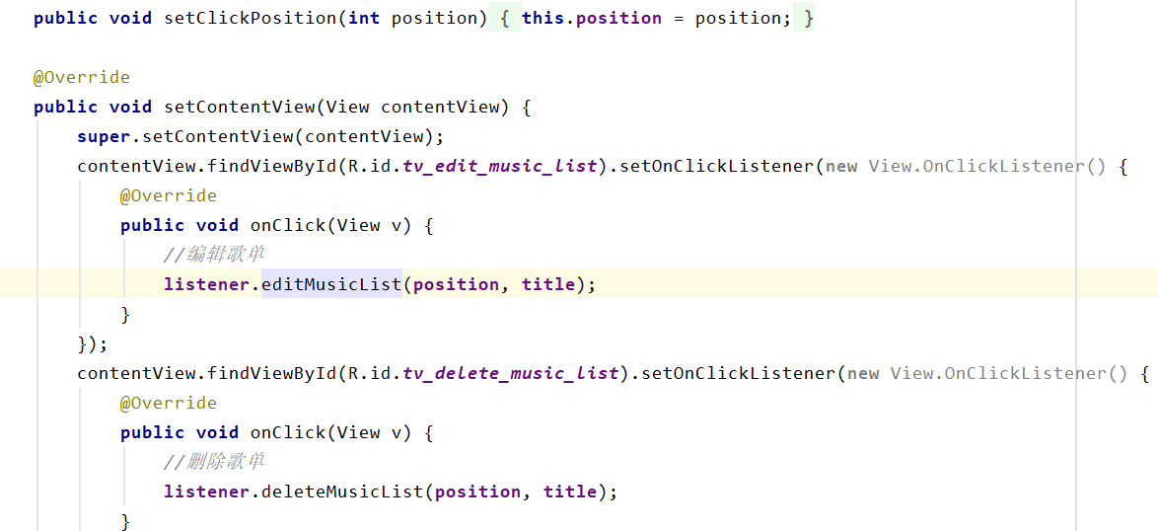


MusicPopupWindow

Slide 28
04
分析讲解
汇报人：马宇航

Slide 29




Slide 30


Slide 31


Slide 32


Slide 33


Slide 34


Slide 35


Slide 36



Slide 37


Slide 38


Slide 39


Slide 40


Slide 41


Slide 42
05
分析讲解
汇报人：张驰

Slide 43


Slide 44


Slide 45


Slide 46


Slide 47
谢谢观看
PPT模板下载：www.1ppt.com/moban/ 行业PPT模板：www.1ppt.com/hangye/
节日PPT模板：www.1ppt.com/jieri/ PPT素材下载：www.1ppt.com/sucai/
PPT背景图片：www.1ppt.com/beijing/ PPT图表下载：www.1ppt.com/tubiao/
优秀PPT下载：www.1ppt.com/xiazai/ PPT教程： www.1ppt.com/powerpoint/
Word教程： www.1ppt.com/word/ Excel教程：www.1ppt.com/excel/
资料下载：www.1ppt.com/ziliao/ PPT课件下载：www.1ppt.com/kejian/
范文下载：www.1ppt.com/fanwen/ 试卷下载：www.1ppt.com/shiti/
教案下载：www.1ppt.com/jiaoan/
字体下载：www.1ppt.com/ziti/

